Slide 1
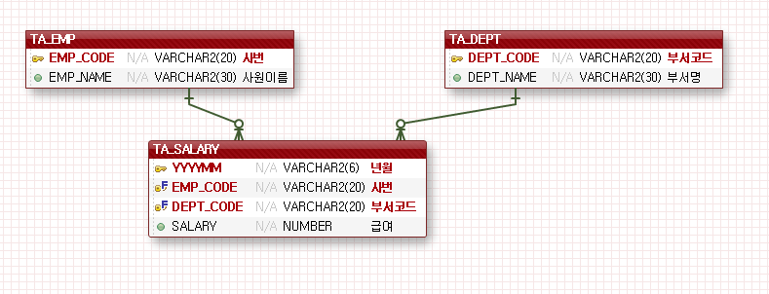

Slide 2
조회년월의 급여 현황 조회(부서명칭, 사원이름순 정렬)
년월
2018-03
조회
부서 | 이름 | 급여(원)
생산1팀 | 김생각
생산1팀 | 안창호
생산1팀 | 윤봉길
생산2팀 | 안익태
생산2팀 | 안중근
총무부 | 홍길동
총무부 | 홍길순
회계팀 | 유관순
회계팀 | 홍길영

Slide 3
조회년월의 급여 현황 및 부서별 합계 조회 (부서명칭, 사원이름순 정렬)
년월
2018-03
조회
부서 | 이름 | 급여(원)
생산1팀 | 김생각
생산1팀 | 안창호
생산1팀 | 윤봉길
생산1팀 | 합계
생산2팀 | 안익태
생산2팀 | 안중근
생산2팀 | 합계
총무부 | 홍길동
총무부 | 홍길순
총무부 | 합계
회계팀 | 유관순
회계팀 | 홍길영
회계팀 | 홍길영
회계팀 | 합계

Slide 4
조회년도 기준 부서별 전월/당월/전년 동월 급여를 조회
년월
2018-03
조회
전월 급여 합계
당월 급여 합계
전년동월 급여합계
부서 | 인원 | 급여(원)
 |  | 전월 | 당월 | 전년동월
생산1팀
생산2팀
총무부
회계팀

